Slide 1


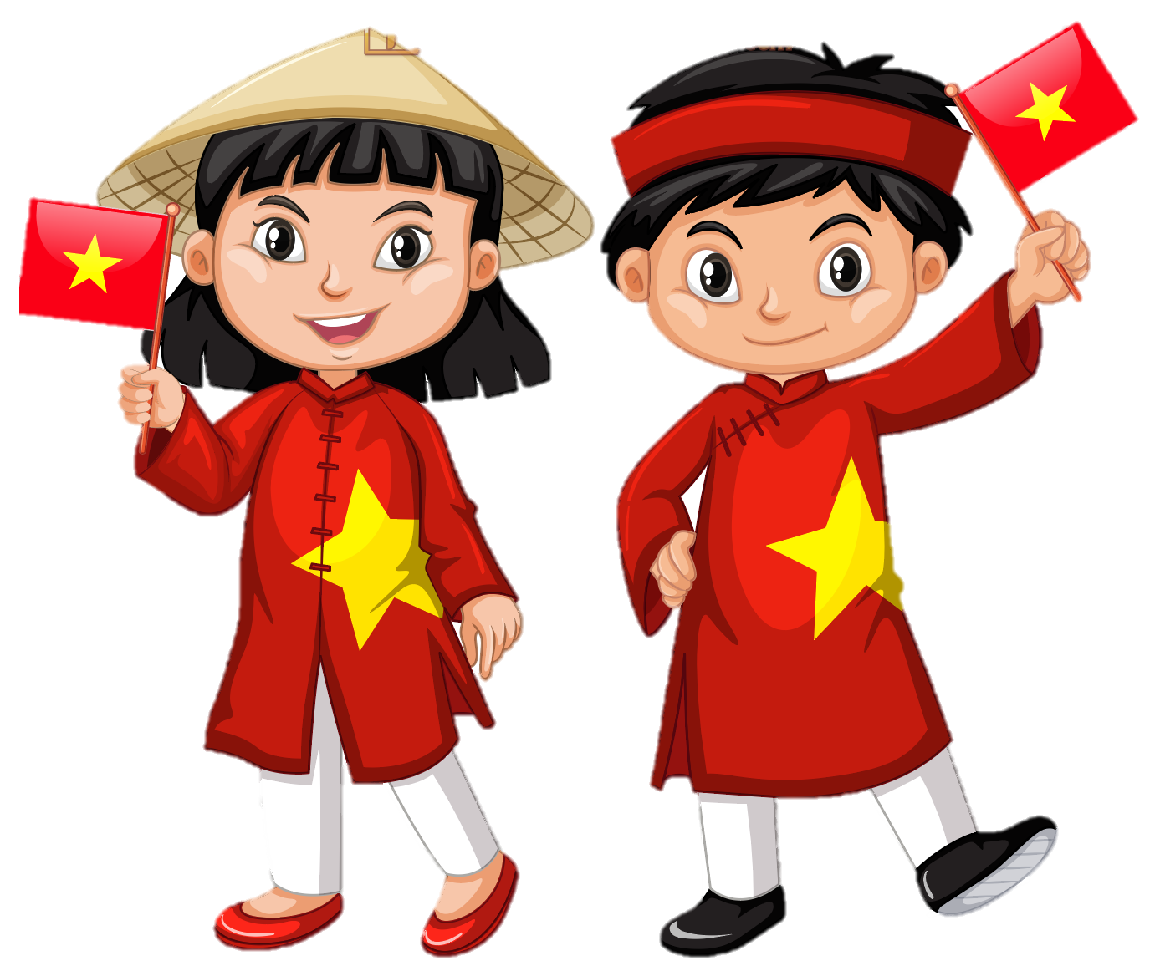





Slide 2


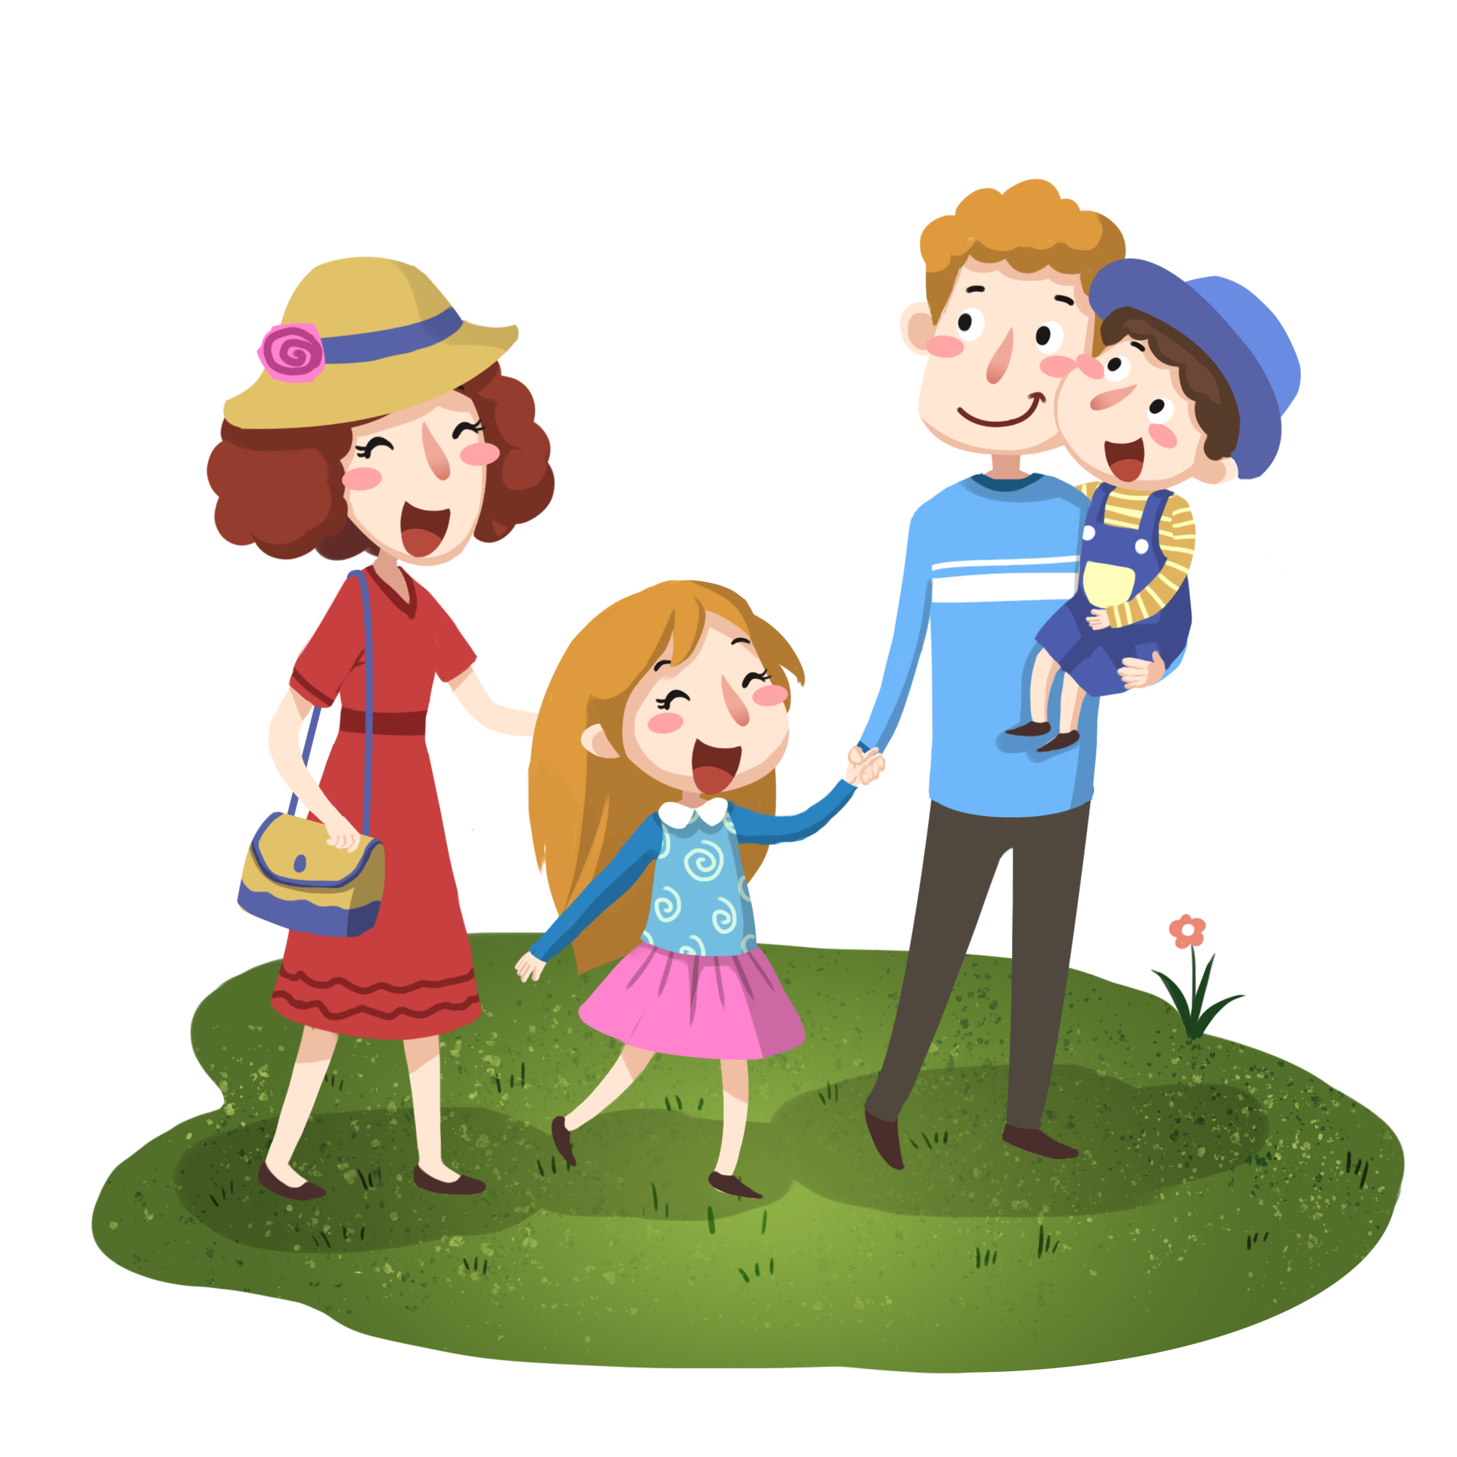

Slide 3
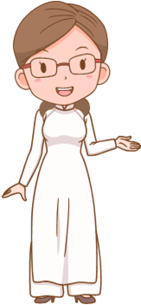
Lòng biết ơn đối với họ được thể hiện như thế nào?
Họ đã có những đóng góp gì cho đất nước ?
Người ''chiến sĩ áo trắng'' trong bài hát là ai ?
Họ ngày đêm thầm lặng chống dịch, giữ bình an cho đất nước, hi sinh thời gian, sức khoẻ vì mọi người
Lòng biết ơn đối với họ được thông qua lời cảm ơn, sự quyết tâm dồng lòng chống dịch
Là các y, bác sĩ

Slide 4
Hoạt động

Slide 5

Video câu chuyện nói về nhân vật nào? Người đó nhặt được thứ gì khi đang làm việc?
Người đó đã gặp nguy hiểm gì?
Kết quả câu chuyện ra sao?
Qua câu chuyện trên, em có thể rút ra điều gì?

Slide 6
Video câu chuyện nói về nhân vật nào? Người đó nhặt được thứ gì khi đang làm việc?
Cô công nhân đã bị 10 người bao vây và nhận đó là chiếc ví của họ. Thậm chí có người còn muốn cướp đi chiếc ví.

Slide 7
Người đó đã gặp nguy hiểm gì?
Câu chuyện nói về một công nhân vệ sinh ở Trung Quốc đã nhặt được 1 chiếc ví trong lúc đang làm việc.

Slide 8
Kết quả câu chuyện ra sao?
Cô công nhân đã giao chiếc ví cho đơn vị quản lý tiếp nhận để trả cho người đánh mất.

Slide 9
Qua câu chuyện trên, em có thể rút ra điều gì?
Em rút ra được bài học: Trong cuộc sống, chúng ta nên bảo vệ, tôn trọng tài sản của người khác, nhặt được của rơi nên trả người đánh mất...

Slide 10
Em hãy cùng các bạn trong nhóm tìm những biểu hiện của yêu lao động và lười lao động rồi ghi vào phiếu học tập
Biểu hiện của yêu lao động | Biểu hiện của lười lao động

Slide 11
Xử lý tình huống
a) Sáng nay, cả lớp đi lao động trồng cây xung quanh trường. Hồng rủ Nhàn cùng đi. Trời lạnh, Nhàn không muốn chui ra khỏi chăn ấm nên nhờ Hồng xin phép hộ với lý do bị ốm.
Theo em, Hồng nên làm gì trong tình huống đó?
b) Chiều nay, Lương đang nhổ cỏ ngoài vườn thì Toàn sang rủ đi đá bóng. Thấy Lương ngần ngại, Toàn bảo: “Để đấy, mai nhổ cũng được có sao đâu!”
Theo em, Lương sẽ ứng xử như thế nào?

Slide 12

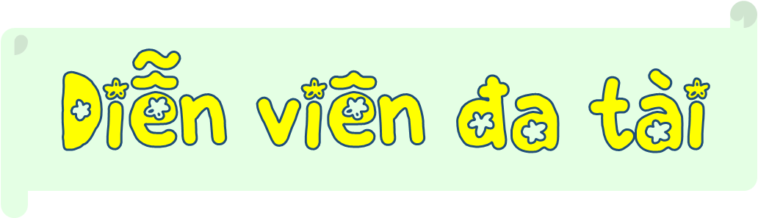
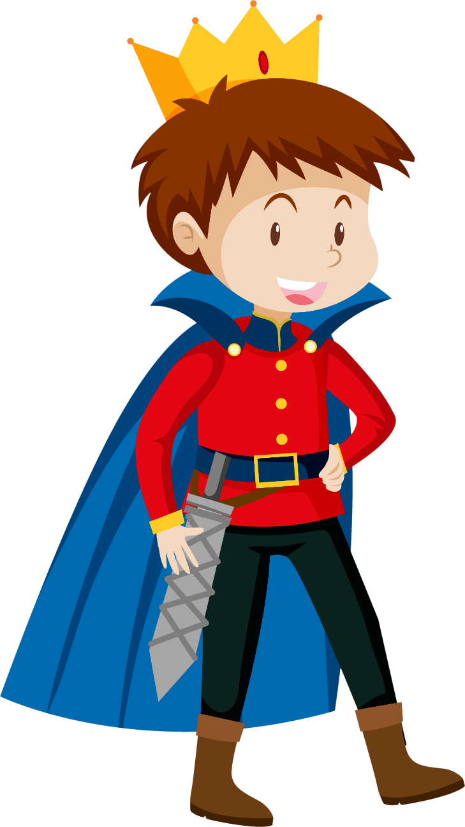


Slide 13
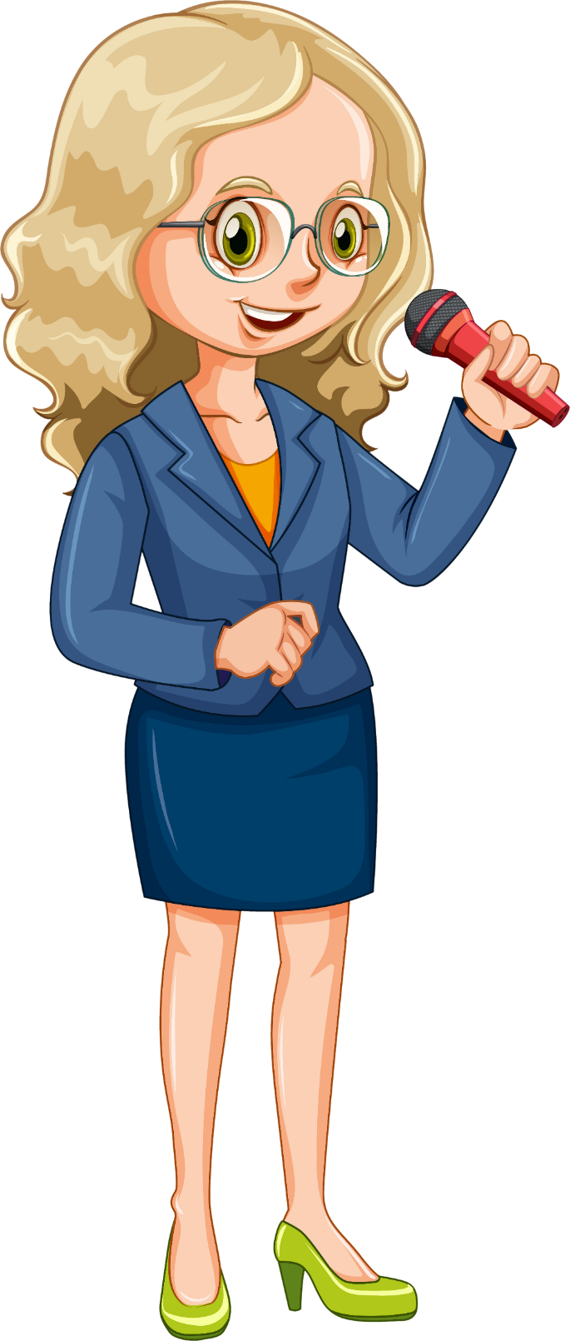
HOẠT ĐỘNG NHÓM 4
- Đại diện nhóm bốc thăm tình huống.
- Các nhóm thực diện sắm vai với tiêu chí được chọn trở thành “Diễn viên xuất sắc” của lớp:
Cách xử lý tình huống phù hợp.
Biểu cảm gương mặt phù hợp với tình huống.
Nét diễn đa dạng, sáng tạo.

Slide 14



Hồng nên khuyên bạn không được lười biếng, càng không thể nói dối thầy cô, khuyên bạn cùng đi lao động với mình.

Slide 15

Lương nên làm xong công việc của mình rồi mới cùng bạn đi chơi bóng vì việc hôm nay chớ để ngày mai.

Slide 16
Quanh năm, cấy hái cày bừa
Vụ chiêm tiết hạ, vụ mùa tiết đông.
Rủ nhau đi cấy đi cày
Bây giờ khó nhọc, có ngày phong lưu.
Trên đồng cạn, dưới đồng sâu
Chồng cày, vợ cấy, con trâu đi bừa.

Slide 17
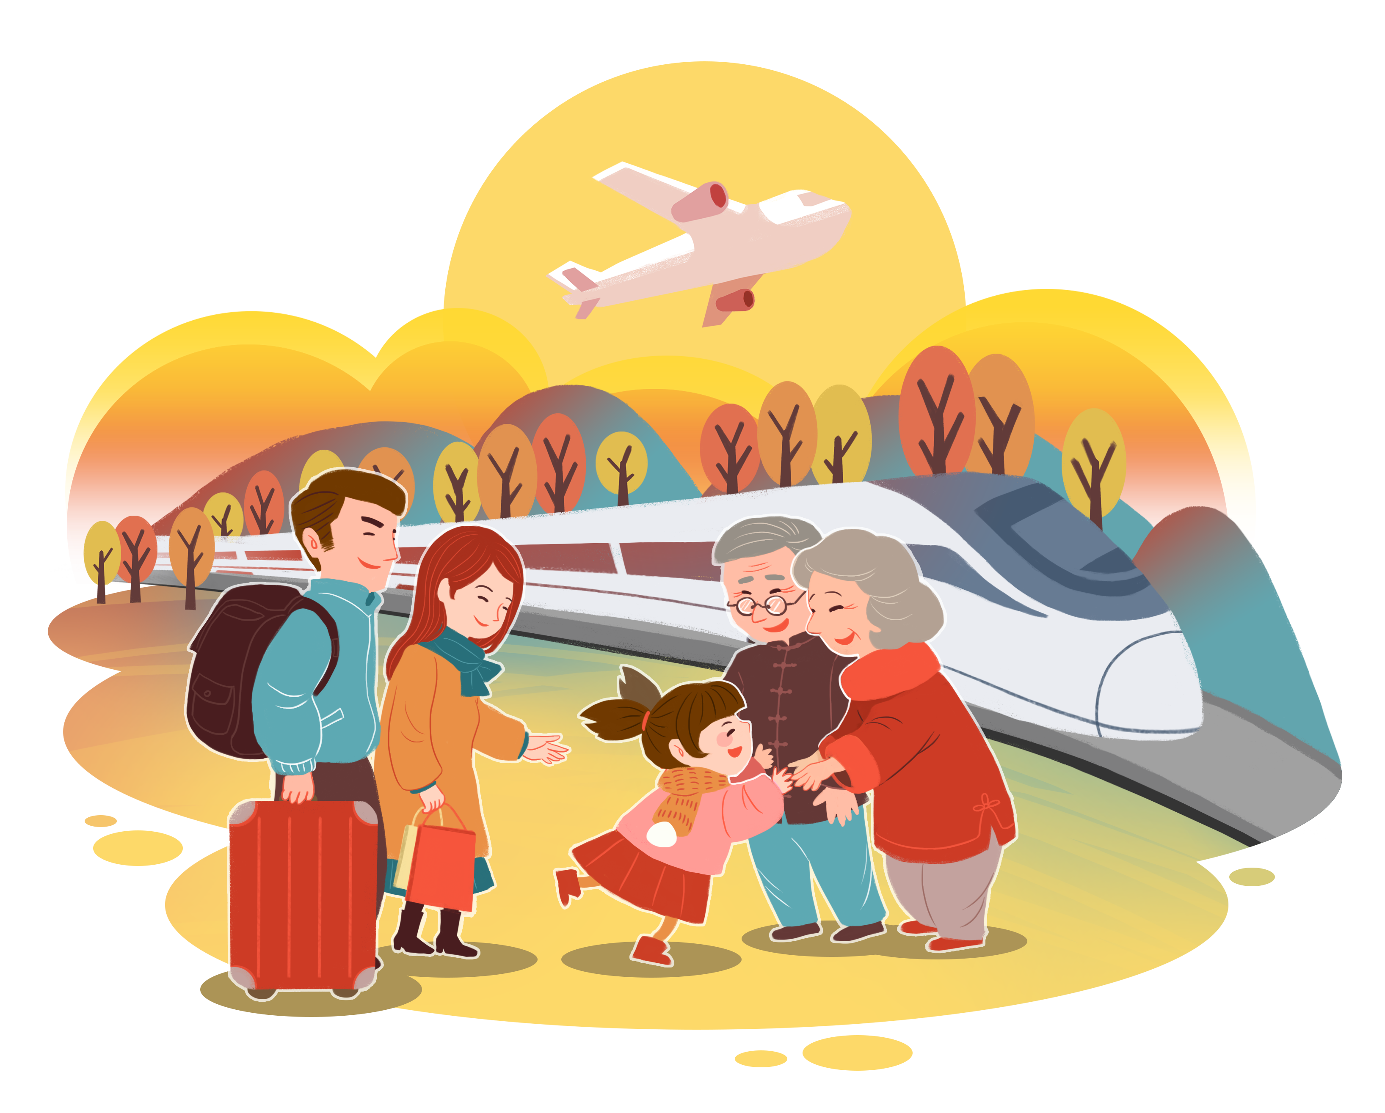
CHÀO TẠM BIỆT

